Slide 1
Prioritná os | Vzdelávanie
Špecifický cieľ | 1.2.1 Zvýšiť kvalitu odborného vzdelávania a prípravy reflektujúc potreby trhu práce
Prijímateľ | Stredná odborná škola drevárska a stavebná Krásno nad Kysucou
Názov projektu | Zvyšovanie kľúčových kompetencií žiakov v Strednej odbornej škole drevárskej a stavebnej v Krásne nad Kysucou s ohľadom na moderné technológie a potreby trhu práce.
Kód projektu ITMS2014+ | NFP312010AGX2
Názov pedagogického klubu | Vizuálny dizajn
Školský rok | 2020/2021
Meno koordinátora pedagogického klubu | Ing. Anna Rebrošová

Slide 2
Nástroje na tvorbu grafického dizajnu
Prehľad programov a aplikácií na tvorbu digitálnej grafiky

Slide 3
OBSAH
Adobe Creative Suite
Ďalšie grafické programy a nástroje
Pomocné nástroje

Slide 4
ADOBE CREATIVE SUITE
- kolekcia viac ako 20 počítačových a mobilných aplikácií a služieb na prácu s fotografiami, dizajnom, videami, webom, používateľským rozhraním atď.
- platené programy, zľavy pre žiakov, učiteľov a školy

Slide 5
ADOBE CREATIVE SUITE
Adobe Illustrator
- vektorová grafika a ilustrácie - najlepší a najznámejší program na tvorbu vektorovej grafiky - profesionálny program používaný profesionálnymi grafikmi - nie je zadarmo - tvorba log, brandingu, vizitiek, bannerov, reklám, letákov - tvorba ilustrácií a postáv - tvorba typografie - tvorba ikon - návrhy obalov produktov - základ pre animácie - veľké množstvo funkcií a nástrojov - množstvo návodov pre prácu s programom

Slide 6
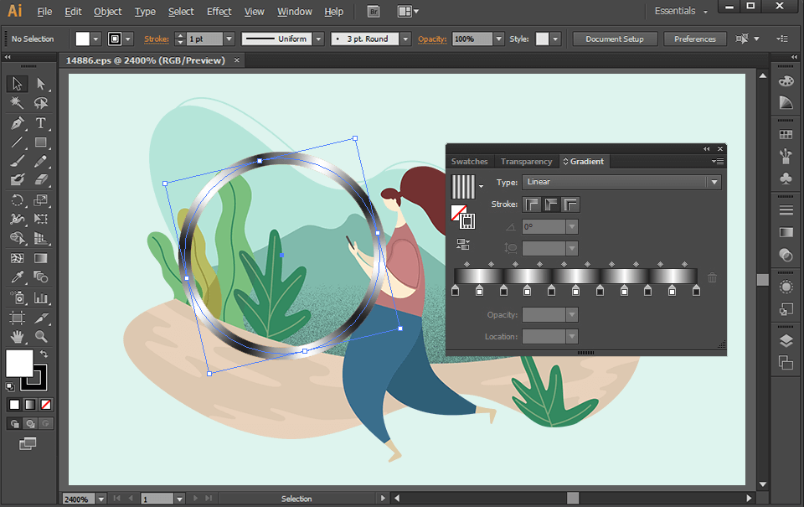
ADOBE CREATIVE SUITE
Adobe Illustrator

Slide 7
ADOBE CREATIVE SUITE
Adobe InDesign
- dizajn digitálneho a tlačového rozloženia - profesionálny program na sadzbu a zalomenie textov pre tlačové a digitálne médiá - vhodný na zalamovanie periodík, plagátov, letákov, jedálnych lístkov - zalamovanie kníh, brožúr, výročných správ - interaktívne .pdf súbory - viacstĺpcové stránky so štýlovou typografiou a bohatou grafikou - zalamovanie textu podľa predmetu - podpora kódu HSB – nastavovanie hodnôt farieb a výber farieb - integruje so službami Adobe Creative Cloud a Experience Manager – obsah, písma a grafiky je možné zdieľať vo všetkých svojich projektoch

Slide 8
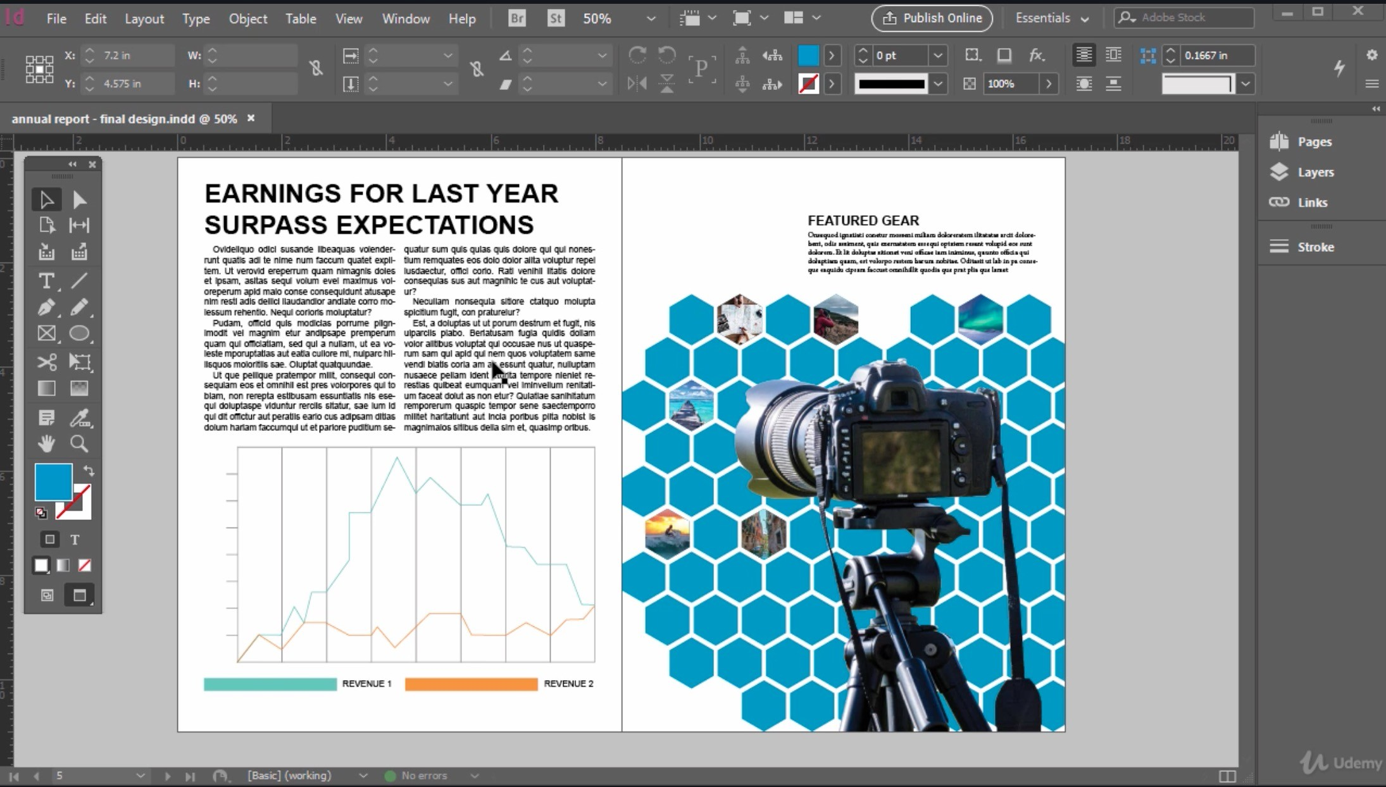
ADOBE CREATIVE SUITE
Adobe InDesign

Slide 9
ADOBE CREATIVE SUITE
Adobe Photoshop
- úpravy a dizajn obrázkov a fotografií - najlepší program na úpravu fotiek - veľké množstvo nástrojov na úpravu a retušovanie fotografií - tvorba koláží a fotomontáží - tvorba rastrovej grafiky - možnosti digitálnej kresby a maľby – množstvo druhov štetcov

Slide 10
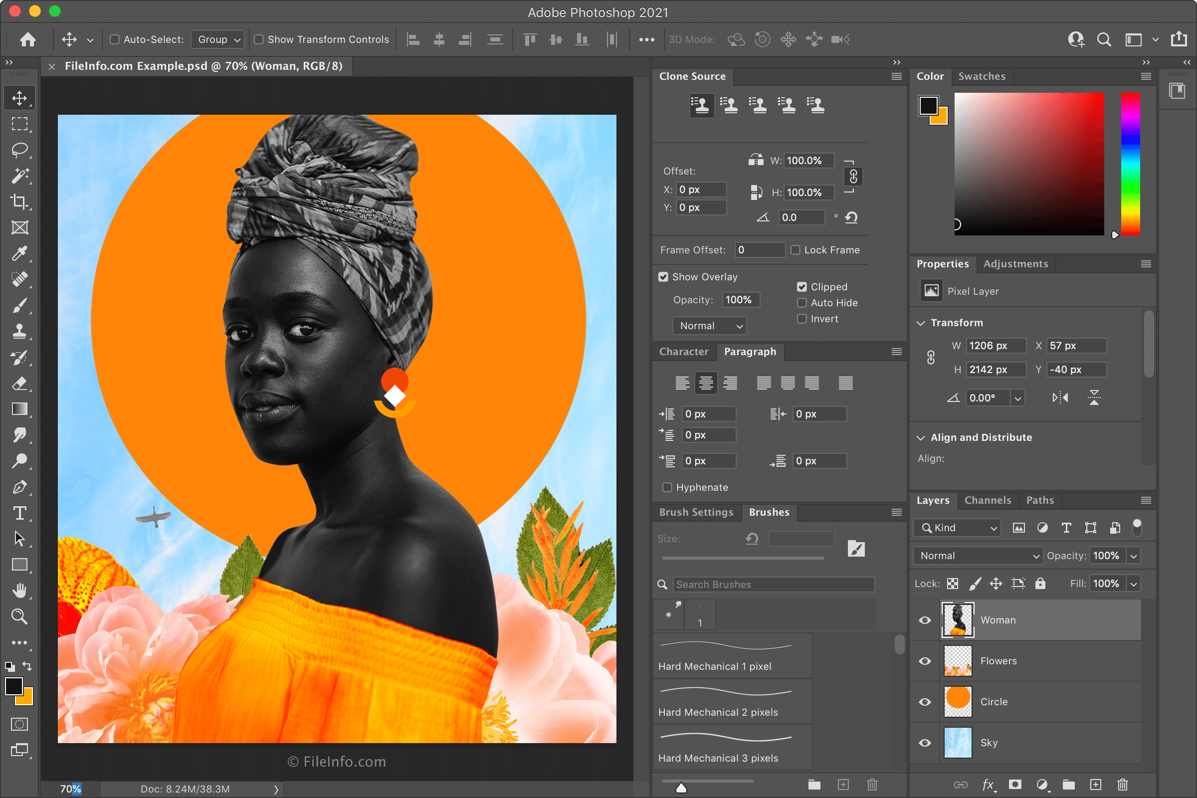
ADOBE CREATIVE SUITE
Adobe Photoshop

Slide 11
ADOBE CREATIVE SUITE
Adobe Lightroom
- cloudová fotografická služba - úprava, usporiadanie, ukladanie a zdieľanie fotografií - ľahko použiteľné a rýchle nástroje na úpravu fotografií - profesionálne prednastavenia - inteligentné vyhľadávanie obrázkov - hodnotenia a označenia obrázkov

Slide 12
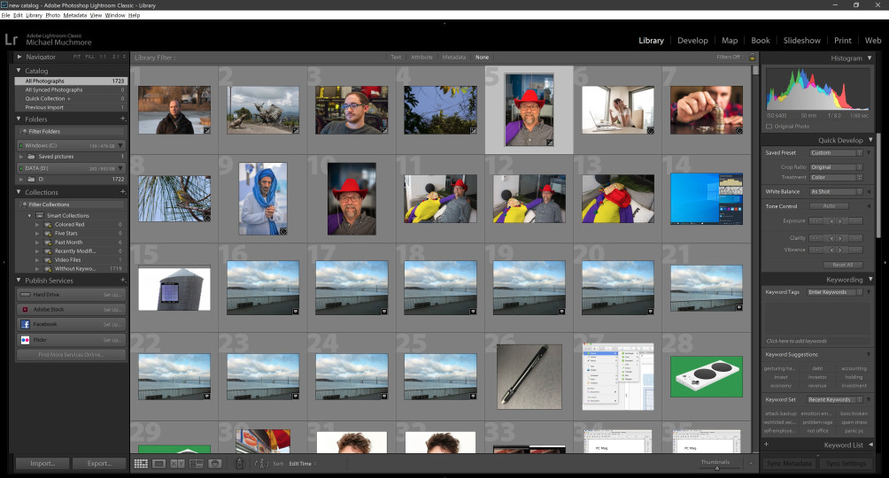
ADOBE CREATIVE SUITE
Adobe Lightroom

Slide 13
ADOBE CREATIVE SUITE
Adobe Fonts – databáza písma
Adobe Stock – databáza obrázkov, grafík, videí a ďalších médií
Adobe Dimension – tvorba 3D modelov, vizualizácií, ilustrácií a makiet produktov
Adobe Premiere Pro – profesionálna úprava videí a filmov
Adobe After Effects – filmové vizuálne efekty a pohyblivá grafika
Adobe Animate – tvorba animácií
Adobe Adobe XD – webdizajn
Adobe Substance 3D – tvorba 3D modelov
Adobe Spark – tvorba grafík, webových stránok a videopríbehov

Slide 14
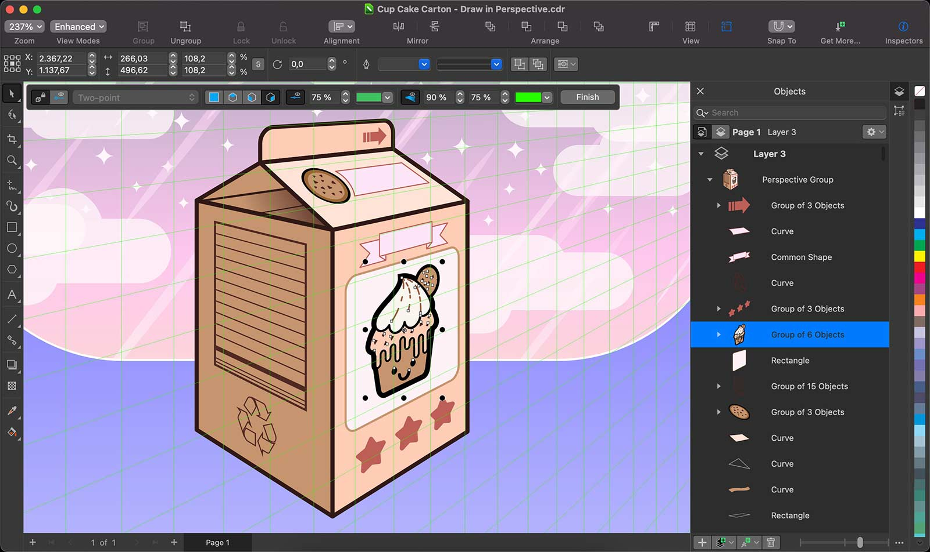
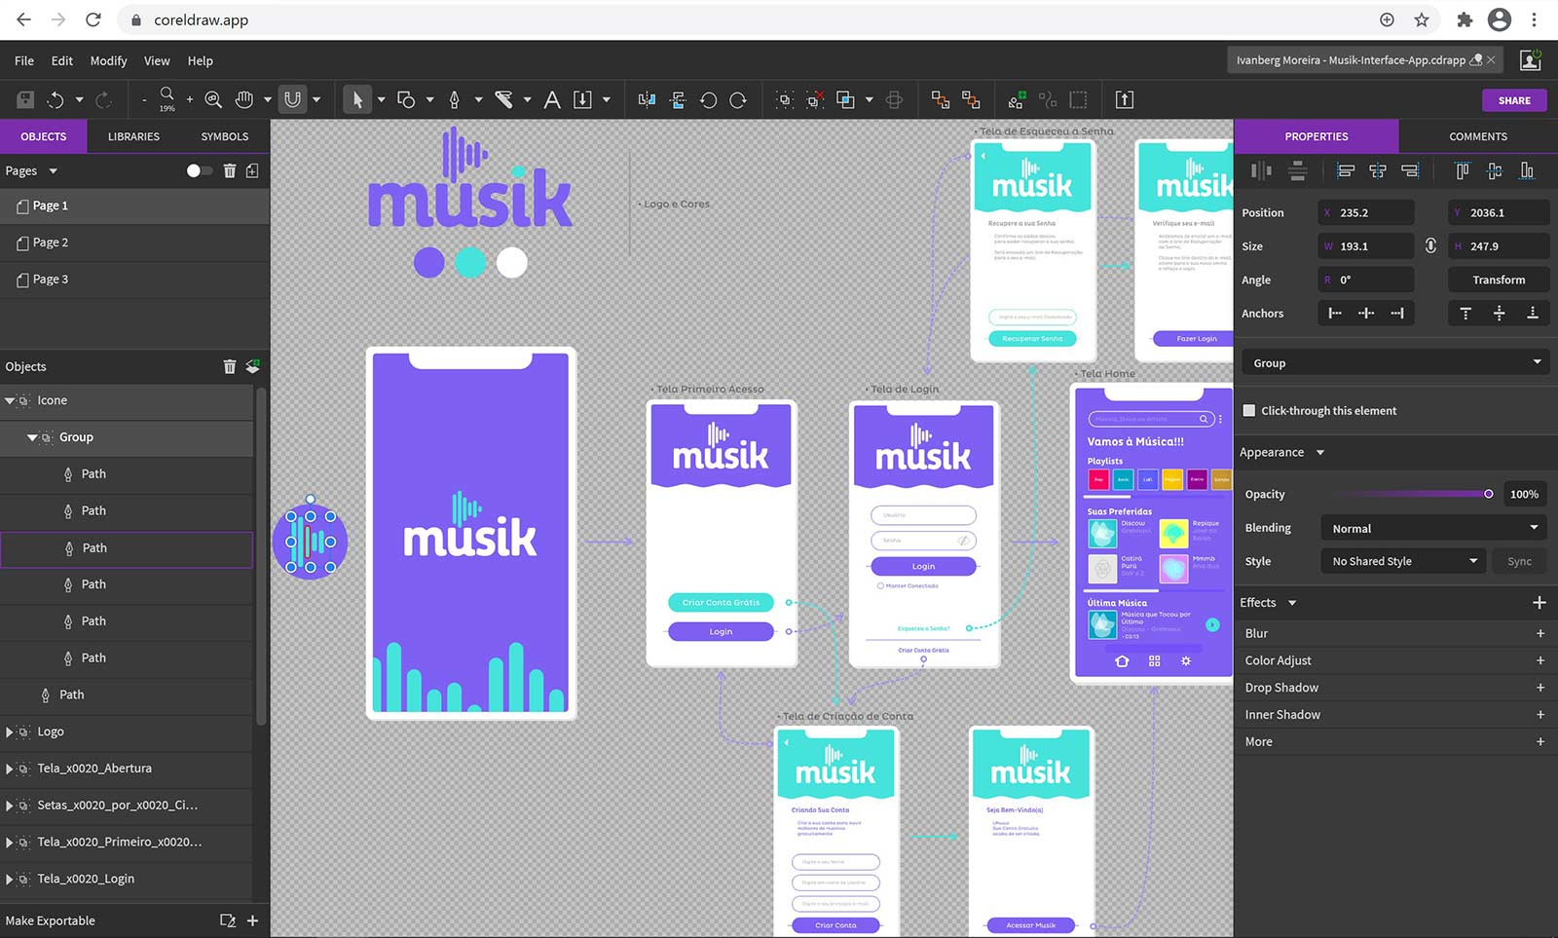
ĎALŠIE GRAFICKÉ PROGRAMY A NÁSTROJE
CorelDRAW
- vektorový program - alternatíva ku Illustratoru - platený nástroj - tvorba vektorovej grafiky – logá, letáky, ilustrácie atď. - množstvo funkcií, ale menej ako Illustrator - CorelDRAW.app – spolupráca s kolegami a klientami, feedbacky

Slide 15
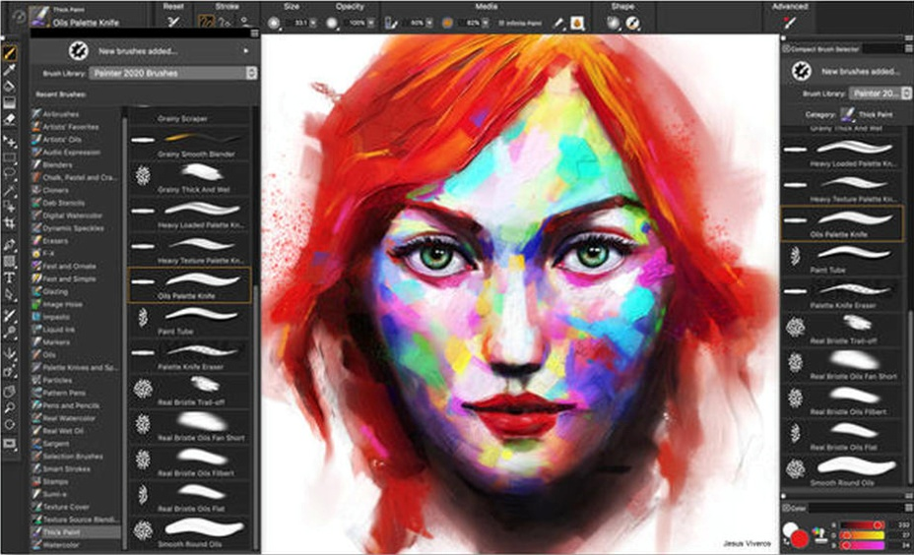
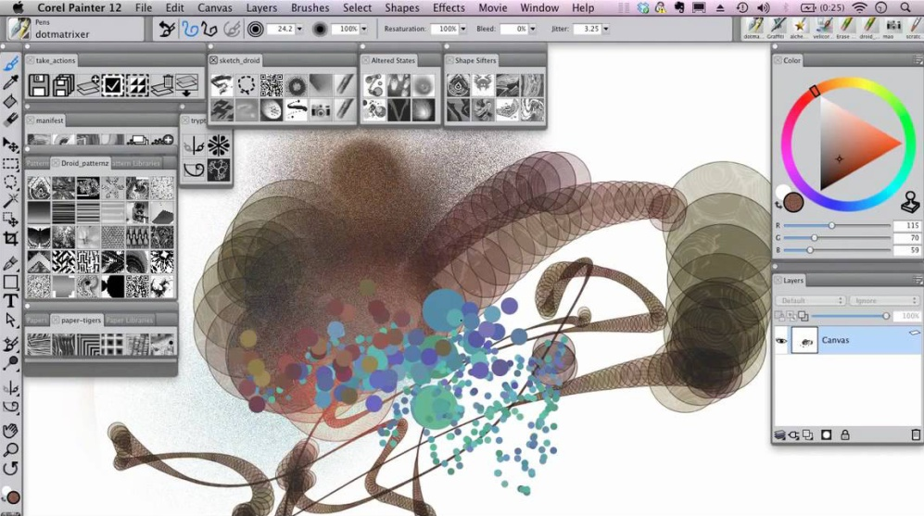
ĎALŠIE GRAFICKÉ PROGRAMY A NÁSTROJE
Corel Painter
- rastrový program - alternatíva ku Photoshopu - platený nástroj - úprava fotografií - digitálna kresba a maľba - funkcie rôznych štýlov kresby, štetcov a pier

Slide 16
ĎALŠIE GRAFICKÉ PROGRAMY A NÁSTROJE
Gravit Designer
- nástroj na tvorbu vektorov - základná verzia je bezplatná, verzia Pro je spoplatnená - široká škála dizajnových zadaní – ilustrácie, dizajn užívateľského rozhrania (UI), logá, tlačové grafické materiály - podobné funkcie ako Illustrator, ale je ich menej - je k dispozícií online, v prehliadači alebo ako aplikácia

Slide 17
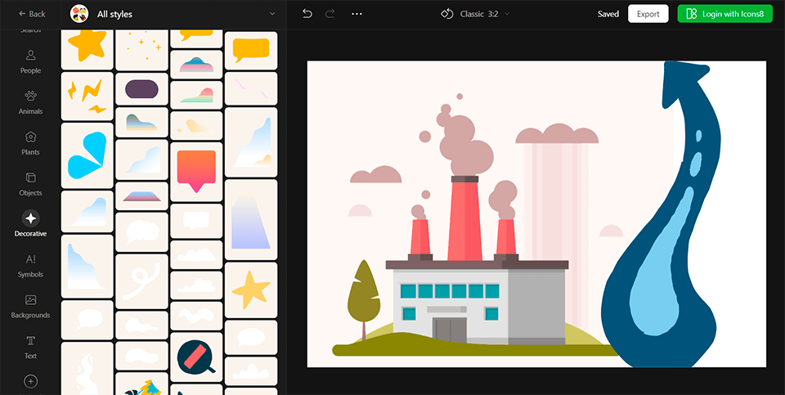
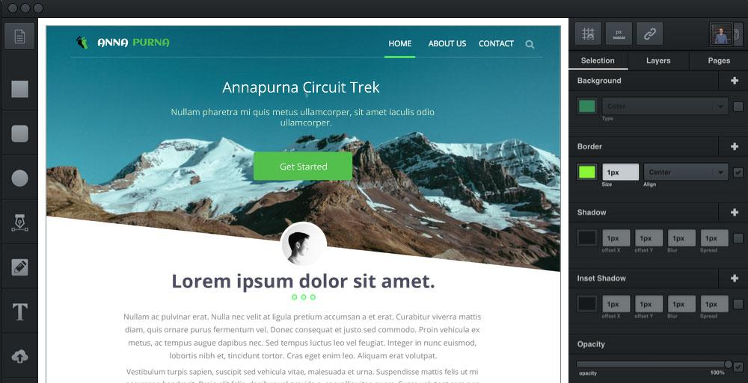
ĎALŠIE GRAFICKÉ PROGRAMY A NÁSTROJE
Vectr
- upravovanie vektorov - bezplatný nástroj - založený na webovom prehliadači - veľmi jednoduchý, základné štandardné funkcie - nemôže plnohodnotne nahradiť Illustrator alebo CorelDRAW - vhodný pre začiatočníkov a amatérov

Slide 18
ĎALŠIE GRAFICKÉ PROGRAMY A NÁSTROJE
Canva
- online databáza profesionálnych šablón, obrázkov a iného mediálneho obsahu - základná verzia zdarma, verzia Pro je platená - prehľadné, jednoduché, intuitívne - tvorba letákov, pozvánok, oznámení, titulných fotografií - šablóny príspevkov pre sociálne siete - množstvo preddefinovaných vzorov – listy, prezentácie, eBooky, časopisy, certifikáty, pozadia, obaly kníh, albumov, infografiky, plagáty, vizitky, nápojové a jedálne lístky, darčekové poukážky, e-mailové hlavičky atď. - práca samostatne alebo v tíme

Slide 19
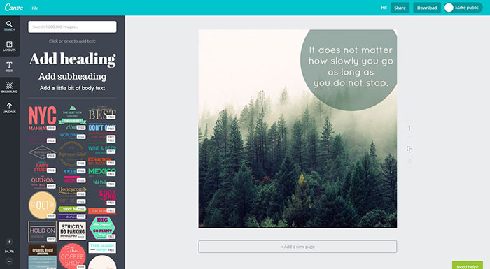
ĎALŠIE GRAFICKÉ PROGRAMY A NÁSTROJE
Canva

Slide 20
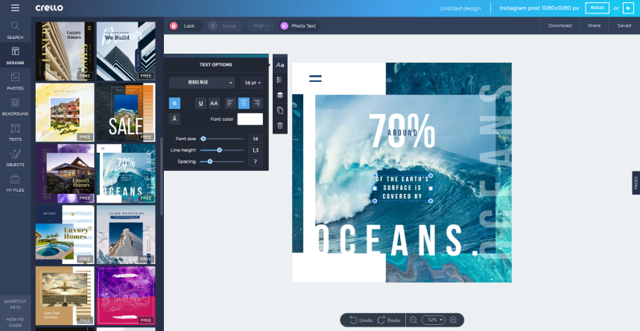
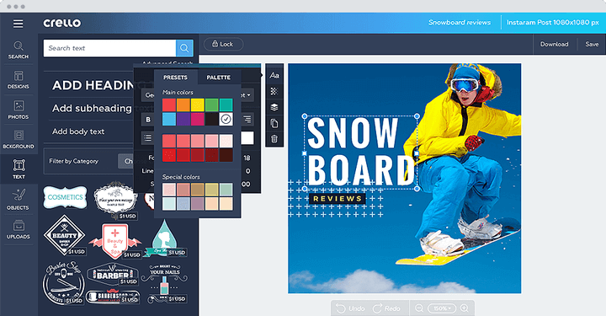
ĎALŠIE GRAFICKÉ PROGRAMY A NÁSTROJE
Crello
- databáza grafických šablón - bezplatný nástroj - šablóny príspevkov pre sociálne siete - preddefinované plagáty, bannery, prezentácie, logá, životopisy, vizitky, fotoknihy atď. - animované návrhy

Slide 21
POMOCNÉ NÁSTROJE
Adobe Color (Adobe Kuler)
- nástroj na hľadanie harmonických farebných kombinácií - online webová verzia alebo ako rozšírenie v programe Photoshop - výber farieb podľa požadovaného farebného pravidla – analógové, monochromatické, triáda, doplnkové, zložené, stupne sivej, vlastné - možnosť ukladať a exportovať vytvorené farebné témy

Slide 22
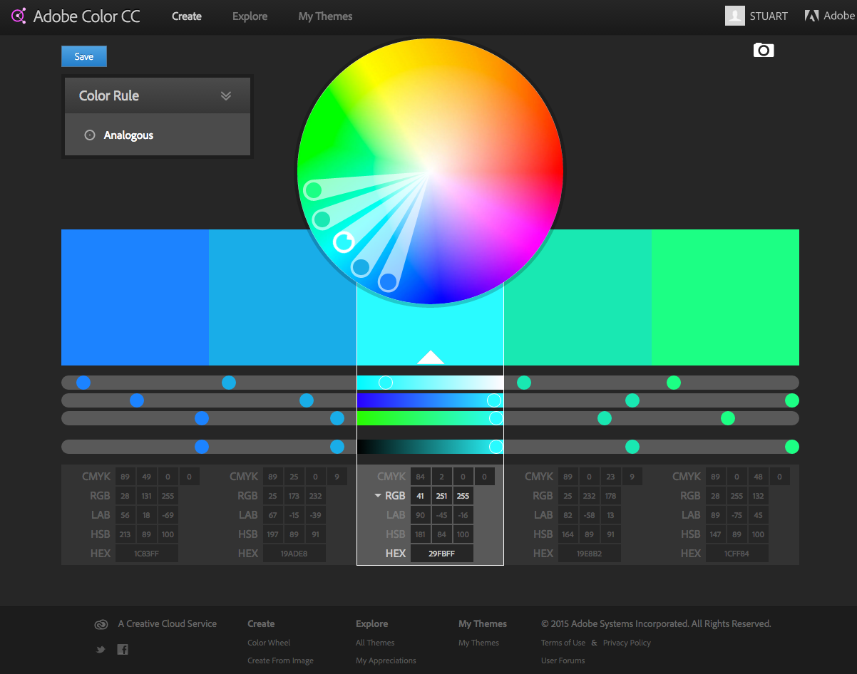
POMOCNÉ NÁSTROJE
Adobe Color (Adobe Kuler)

Slide 23
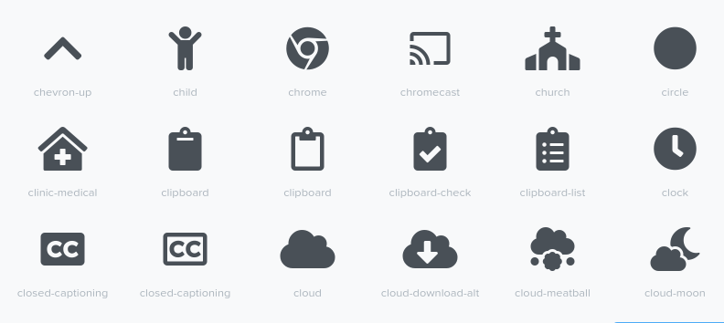
POMOCNÉ NÁSTROJE
Font Awesome
- rozsiahla databáza ikon a fontov - základná verzia zdarma, verzia Pro je spoplatnená - vektorové verzie

Slide 24
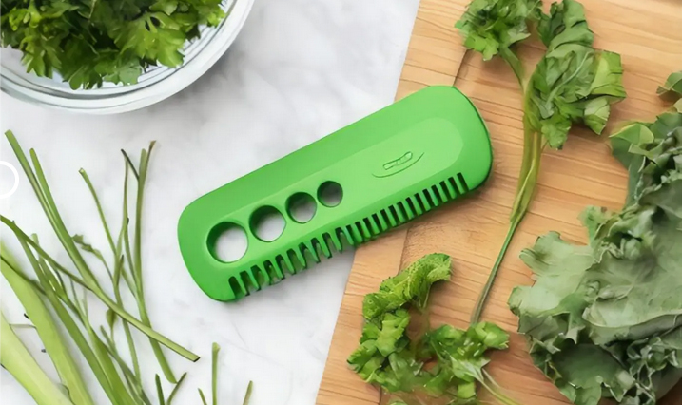
POMOCNÉ NÁSTROJE
Let's Enhance
- online nástroj na zvýšenie rozlíšenia obrázkov - zadarmo - úprava dpi kvality obrázkov - zoomovanie obrázkov bez straty kvality - základná úprava fotografií

Slide 25
Ďakujeme za pozornosť

